Slide 1
“ない”ということが“ある”
アマヤ

Slide 2
自己紹介
情報科学部
竹内研究室
認知科学専攻
本年卒業予定
来年修士入学予定

Slide 3
目次
言語的な“ない”
人工言語
自然言語
考察

Slide 4
言語

Slide 5
人工言語
“0” 宣言された変数に0という値が格納されている
“null” 宣言された変数に何も格納されていない
“undefined” 宣言されていない
`java.lang.NullPointerException` nullのオブジェクトに対してアクセス
`java.lang.ArrayIndexOutOfBoundsException` 存在しない要素を指定

Slide 6
自然言語
“ない”は言及可能である
“nothing” Nothing ever goes the way one wants it to. - ままならぬのが世の常
“穴” 穴という物質は存在しない
哲学的(?)
ドーナツの穴
ドーナツの穴は“有”か“無”か？
無用の用
役にたたない実用性のないようにみえるものに、実は真の有益な働きがある

Slide 7
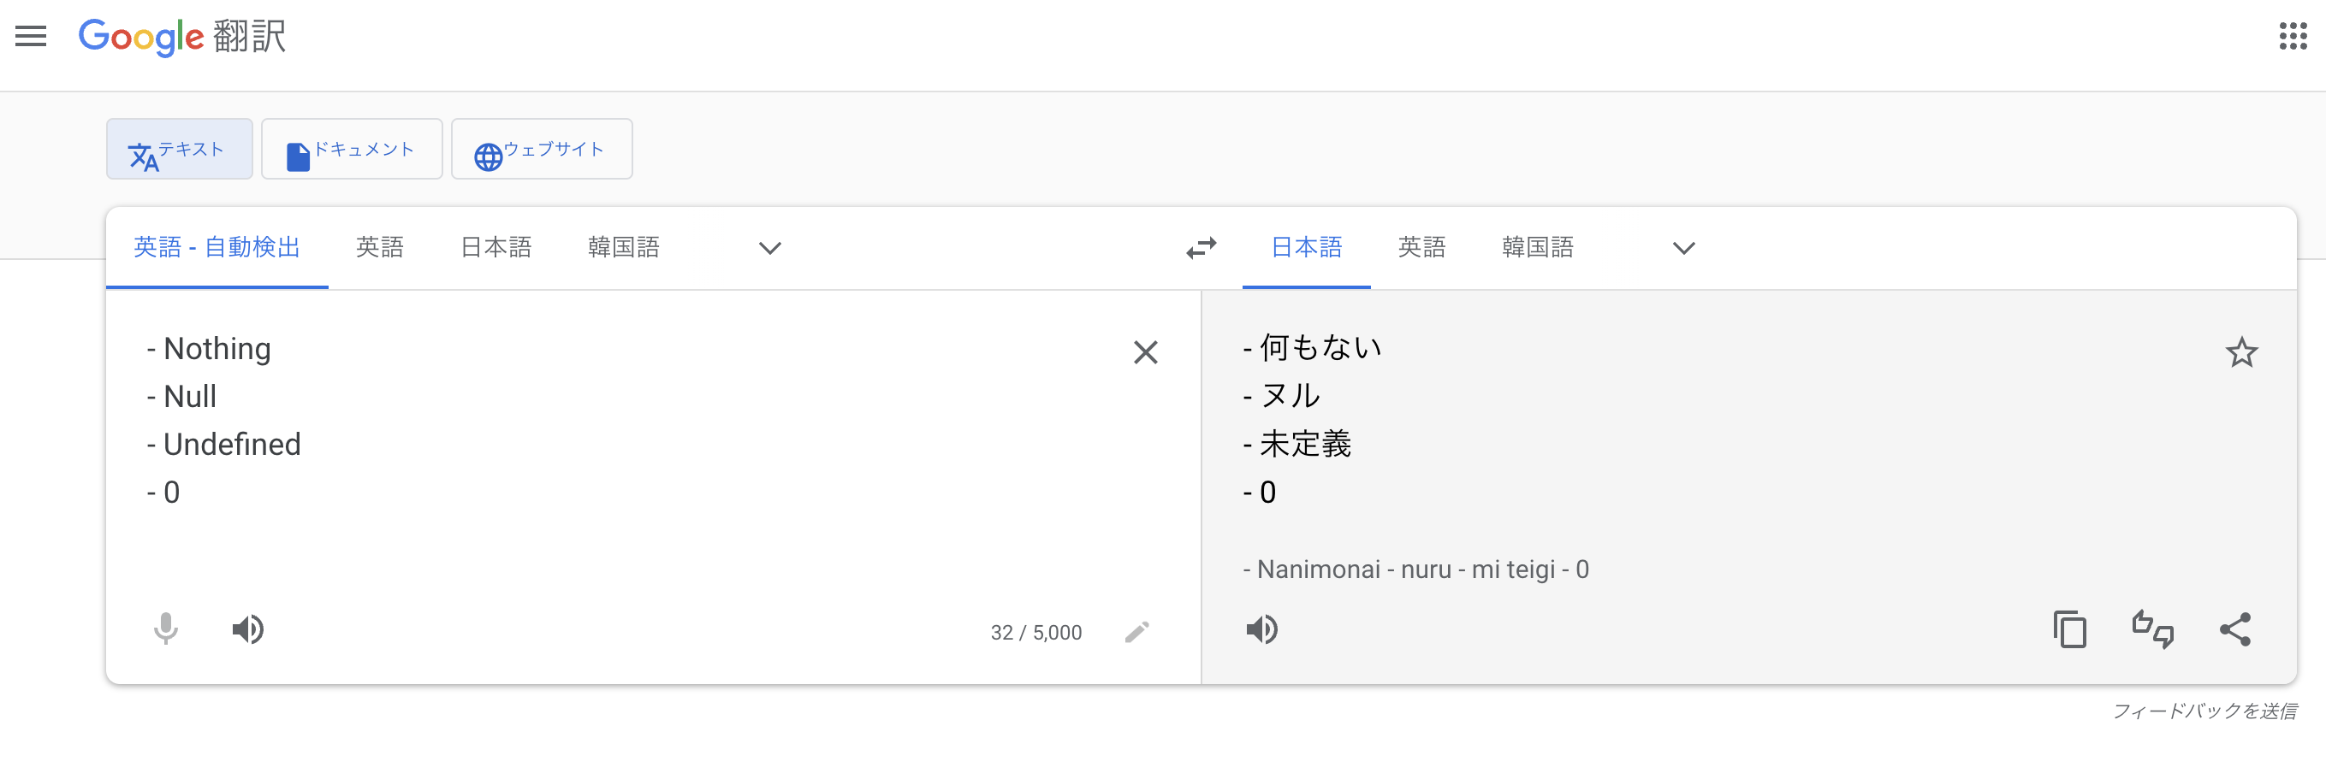
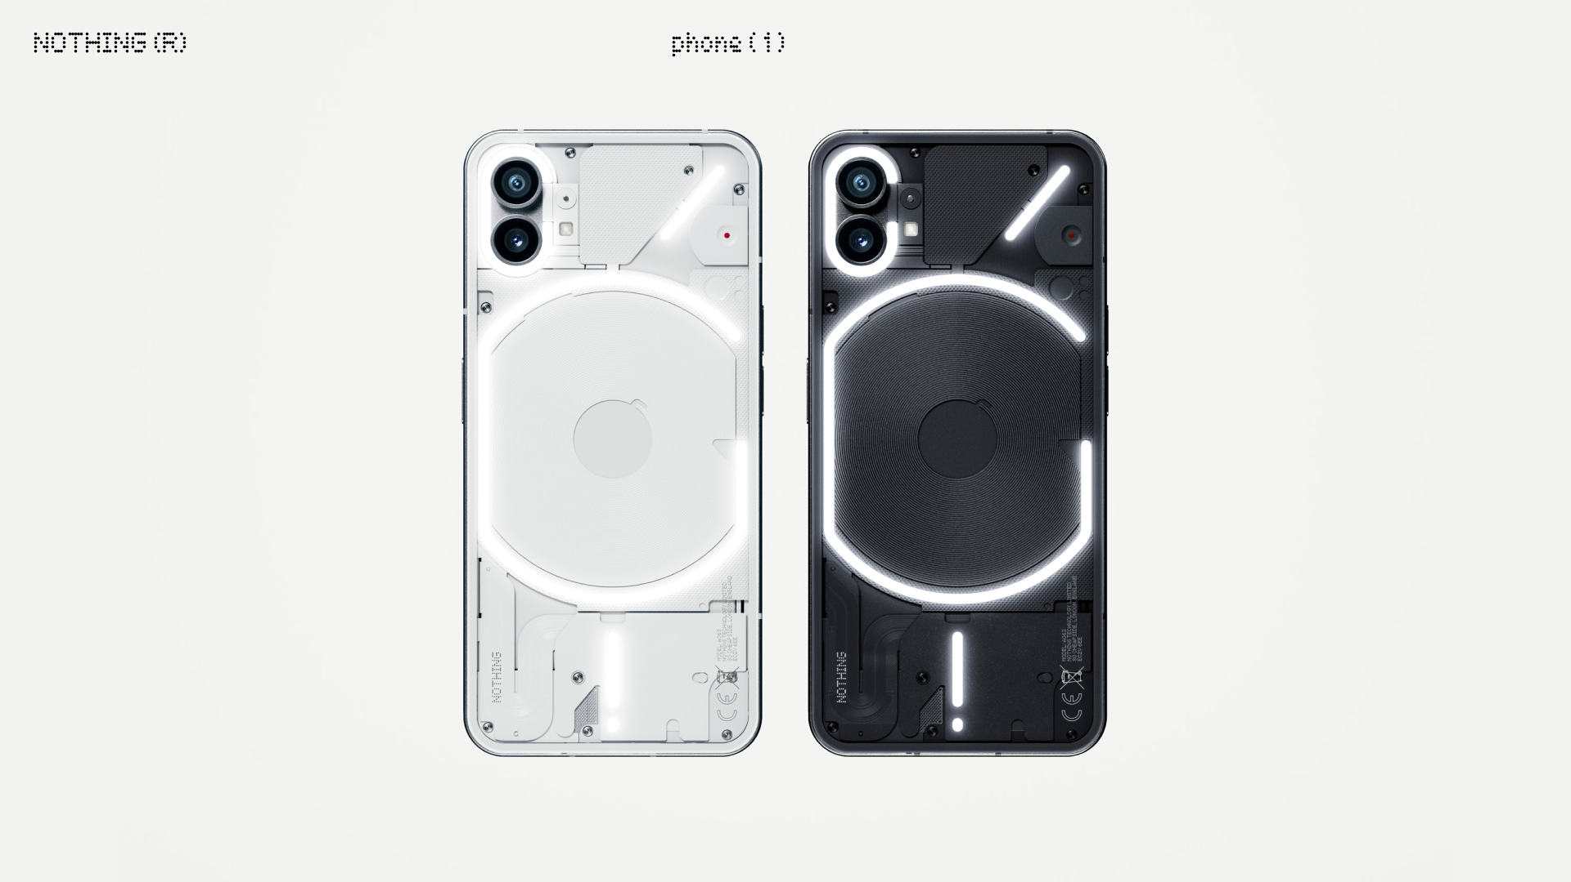
自然言語

Slide 8
考察

Slide 9
“無”は攻撃性を包含する
プロフィール欄が空欄なアカウント
示さないということを示す
何もしないことは悪か？
怠惰
醸成

Slide 10
無を埋めるための“有”
攻撃性を緩和するための，”無”を否定するための“有”
個性を出さなきゃいけないそういう流行の無個性で

Slide 11
“null”という感情
理由なく溢れる

